Slide 1
Un poète canadien-kabyle:
Belqasem Ihiğaten
FREN 2236 -La poésie française de Baudelaire au surréalisme
Présenté à Dre Joëlle Papillon
Sault Ste Marie, Le 17 février 2011
Isabelle Michaud

Slide 2
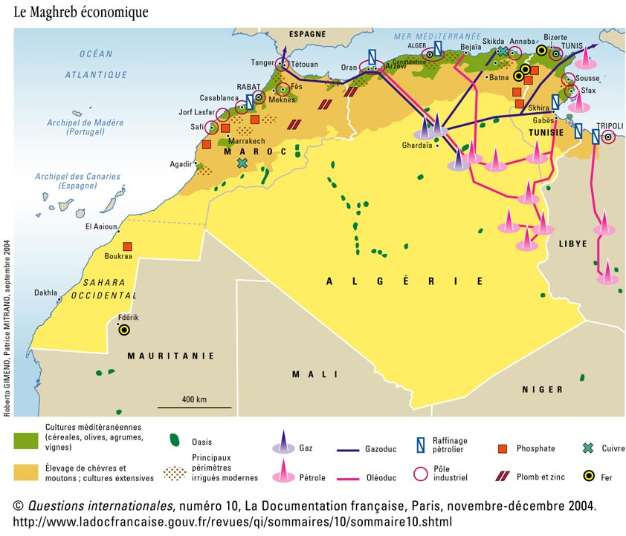
Le Maghreb

Slide 3
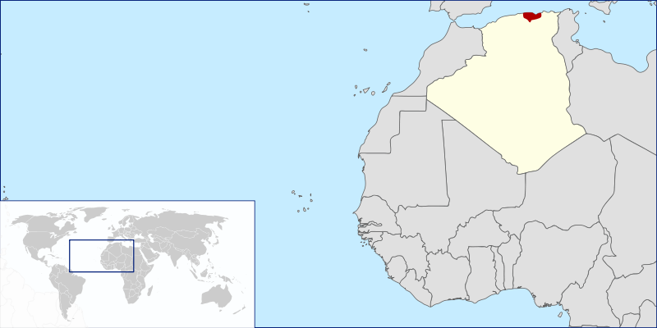
La Kabylie

Slide 4
Le colonialisme français
La France a occupé l’Algérie de 1830 à 1962
Le Maroc (protectorat français et espagnol) de1912 à 1956
La Tunisie ( protectorat français) de 1881 à 1956

Slide 5
Un mélange nécessaire pour une littérature méconnue
Omar Khayyam (né le18 mai 1048 CE, Neyshapur, Iran–1131 CE, Neyshapur, Iran) Les Rubbayats.
Abou el Kacem Chebbi, Ela Toghat Al Alaam (Aux Tyrans du monde) 1909-1934
Assia Djebar, La Soif (1957), Femmes d’Alger dans leur appartement (1962). Académie française en 2005(Fauteuil no.5)
Mohamed Choukri, Pain nu, 1980.
Leïla Sebbar, Parle mon fils, parle à ta mère, (1984). Elle parle des « Beurs », la nouvelle génération de magrébins vivant en France.
Amin Maalouf, Samarcande, 1988.

Slide 6
La langue amazigh, berbère, kabyle
http://www.youtube.com/watch?v=48_ux-87KEY
http://www.scribd.com/doc/24805433/TAMTAF

Slide 7
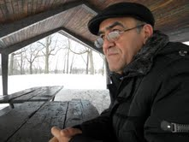
Belqasem Ihiğaten

Slide 8
Son époque
La guerre civile contre l’islamisme
La montée du nationalisme berbère
Les événements du printemps noir de 2001
http://www.youtube.com/watch?v=fg3L5tETroo
L’immigration magrébine à Montréal
(approx. 100 000 magrébins en 2006)
Fondation du Centre Amazigh de Montréal, en 1998
La montée de l’Internet comme nouvelle plateforme d’expression
La révolution des jasmins ( janvier 2011)
Révolution égyptienne (janvier-février 2011)
Notes:
Après la libération de l’Algérie, les militants qui étaient à la tête du mouvement de libération qui faisaient partie du Front de libération National, le FLN, sont tous devenus générals dans l’armée algérienne. Les partis islamistes qui avaient aussi participés à la libération se sont retrouvés un peu poussés de côté. Ce qui a créé des guerres internes qui se sont perpétuées longtemps et qui continuent encore aujourd’hui. Les Kabyles se voient et se perçoivent différemment du reste de la population algérienne. Il y a eu plusieurs peuples qui ont passés par l’Algérie. Les Romains, les Arabes de l’Arabie Saoudite et du Yemen, par exemple, les Turques, les Français. Mais les Kabyles se considèrent comme les autochtones de l’Algérie. Ils parlent une langue différente et ils ont une façon différente de voir les choses. En 2001, il y a eu une manifestation contre l’état qui refusait de reconnaitre les droits des Kabyles et un jeune étudiant, Massinissa, a été tué par la police. A chaque printemps, les tensions reviennent, et cela pousse beaucoup à vouloir immigrer. C’est un exil volontaire.

Slide 9
À travers la brume : Poésie Tamedzyat (2010)
Un recueil de 246 poèmes de trois tercets (la grande majorité) en langue amazigh, traduits en français
Publié à L’Harmattan en ligne, disponible sous forme électronique
L’auteur n’a jamais relu ses propre poèmes. Il les écrit et il ne les relit jamais.
Ils sont écrits selon la forme basée sur leur tradition orale.

Slide 10
Rapprochements à Baudelaire
Les Fleurs du Mal (sources)
Les thèmes semblables à Baudelaire (la figure du poète, le rejet du poète par la société, la mort)

Slide 11
Les thèmes propres à Belqasem Ihiğaten
Le nationalisme kabyle/l’oppression arabe
La langue/le non-dit, les tabous
L’exil /les racines
La montagne, la nature algérienne
Les conflits générationnels
Lui et les autres
La psychologie

Slide 12
La pourriture
Je sais que je mourrai ainsi
Sans avoir tout dit
Pour marquer la mémoire collective.
Les médisances des amateurs de l’écriture
Qui ne sont ni discrets ni purs.
Ils ne cesseront point de me maudire !
Je deviendrai une pourriture
Sans valeur sûre,
En plus de leurs commérages que je dois subir.

Slide 13
La pourriture
Belqasem Ihiğaten: « La pourriture »
Les Fleurs du Mal:
XXIX Une Charogne : «Le soleil rayonnait sur cette pourriture, (9)»
XLVI L’Aube spirituelle: « Sur les débris fumeux des stupides orgies (9)»
XLVIII Le Flacon: « Je serai ton cerceuil, aimable pestilence! (25) »

Slide 14
La mort
Belqasem Ihiğaten : « Je sais que je mourrai ainsi »
En plus de tous les poèmes contenant les champs lexicaux reliés à la mort, aux tombeaux, etc…
Baudelaire a écrit une section intitulée La Mort (CXXI –CXXVI)
Le rêve d’un curieux p.167 : « J’allais mourir.. (3)» « J’étais mort…(12) »

Slide 15
Le rejet du poète
Belqasem Ihiğaten : « Les médisances des amateurs de l’écriture » « …commérages que je dois subir.»
L’Albatros et les images des marins qui torturent le ‘Prince des nuées.’
La mère dans Bénédiction qui maudit son enfant.

Slide 16
Le rythme des rimes
1, 2, 3 – 1, 2, 3 – 1, 2, 3
Les sons finals du poème amazigh
(a, a, un / a, a, un / a, a, un )
Les sons finals de la traduction ( i, i, ive / ur, ur, ir/ ur, ur, ir)
La répétition de ces rimes, donnent un rythme un peu comme une valse aux poèmes.
C’est la forme traditionnelle, c’est facile de s’en souvenir… ( Francisae mae laudes, p.93)

Slide 17
Champs lexical de l’inutilité
Je mourrai sans avoir tout dit
une pourriture
Sans valeur sûre

Slide 18
De la destinée
Je sais que je mourrai (il ne peut pas échapper à sa destinée, il utilise le futur simple)
Ils ne cesseront point de me maudire
Je deviendrai une pourriture (encore le futur simple)
….je dois subir! (Il n’a pas le choix)

Slide 19
La psychologie sociale: lui par rapport aux autres
Le contraste entre « je » et du « ils »/« leurs »
Il fait face aux amateurs de l’écriture
Il subit les commérages des autres
La référence à « l’inconscient collectif » de Carl Jung(1875-1961) qui a parlé de cette caractéristique immuable de la société, comme la pensée d’une société.
Donc, on ressent qu’il se sent ostracisé de la société et qu’il se sent seul et rejeté.
Notes:
Carl Jung, psychiâtre et fondateur de la psychologie analytique. Ce n’est pas la même chose que la psychoanalyse de Freud. Depth psychology, including archetypal psychology, employs the model of the unconscious mind as the source of healing and development in an individual. Jung saw the psyche as mind, but also admits the mystery of soul, and used as empirical evidence, the practice of an accumulative phenomenology around the significance of dreams, archetypes and mythology.

Slide 20
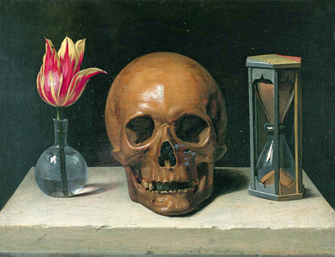
Memento Mori
Ihiğaten craint de mourir sans pouvoir laisser sa trace. C’est le Memento Mori des artistes qui nous rappellent toujours notre mortalité, notre aspect fragile devant la mort.

Slide 21
Mais…..

Slide 22
L’homme vilain
La tragédie est désagréable,
Tantôt câline tantôt impitoyable,
C’est l’histoire son ennemie jurée.
L’homme vilain ne meurt jamais,
Elle l’a toujours épargné
Pour qu’il puisse en profiter d’avantage.
Il est au courant de toutes choses
Mais pour lui l’affaire est close,
Il avance tout arrogant.

Slide 23
L’homme vilain
Dans la tradition Kabyle, les proverbes sont très courants. « L’homme » est une figure souvent évoquée dans les proverbes
L’homme bien né dit toujours bien du lieu où il a passé la nuit / L’homme brave a deux fortunes / L’homme puissant est souvent sans cœur, l’homme bon est souvent sans puissance/ L’homme qui joue du tambour, lorsqu’il veut péter, Frappe plus fort sur son tambour. (C.A.M et Le grain magique)

Slide 24
L’image du tyran ≠ du poète
Le tyran:
Il domine, « profiter d’avantage », « il avance tout arrogant, » « pour lui l’affaire est close, »
Il est immortel, « …ne meurt jamais »
Il échappe au destin, « Il est épargné »
Il est omniscient , «Il est au courant de toutes choses »
Il représente le progrès, « Il avance »

Slide 25
L’argent
Épargné, profiter, l’affaire : l’homme vilain
Sans valeur sûre : le poète

Slide 26
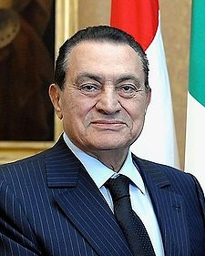
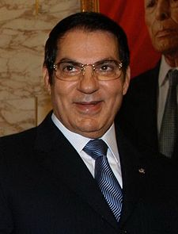
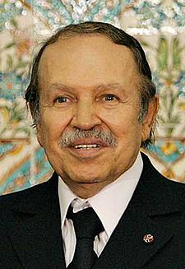
Ben Ali
75 ans
Hosni mubarak
74 ans
AbdelazzizBouteflika
83 ans

Slide 27
Bibliographie
Amrouche, Taos. Le grain magique: contes, poèmes, proverbes berbères de Kabylie, Paris :Voix François Maspero, 1966.
Baudelaire, Charles. Les Fleurs du Mal : Édition de 1861. Paris : Gallimard, 1972 et 1996.
Centre Amazigh de Montréal. http://www.amazigh-montreal.org , 11 février, 2011.
Ihiğaten, Belqasem. A travers la brume, Paris : L’Harmattan, 2010.
Stokstad, Marilyn. Art History, Second Edition, New Jersey: Prentice Hall, 2002.

